Slide 1
面向对象分析与UML建模(4)
1. 动态模型
2. 顺序图
2.1. 顺序图概念与表示
2.2. 顺序图的建立
3. 协作图
3.1. 协作图概念与表示
3.2. 协作图的用途
4. 状态图
4.1. 状态图概念与表示
4.2. 状态图的建立
5. 活动图
5.1. 活动图概念与表示
5.2. 活动图应用
6. 建立动态模型示例
软件需求工程与UML建模

Slide 2
1. 动态模型
◼交互图Interaction Diagram
描述对象间以及对象与参与者间动态交互过程的次序，通常 对应一个用例。
顺序图---强调消息交互的时序；
包括：
协作图---强调对象收发消息的组织结构
（UML2.0称为通信图）
◼状态图Statechart Diagram
描述一个对象在其生存期中的状态序列，表现引起状态变换 的事件和状态变化的动作。
◼活动图
Activity Diagram
描述系统的工作流程和并发行为。
软件需求工程与UML建模
3

Slide 3
面向对象分析与UML建模(4)
1. 动态模型
2. 顺序图
2.1. 顺序图概念与表示
2.2. 顺序图的建立
3. 协作图
3.1. 协作图概念与表示
3.2. 协作图的用途
4. 状态图
4.1. 状态图概念与表示
4.2. 状态图的建立
5. 活动图
5.1. 活动图概念与表示
5.2. 活动图应用
6. 建立动态模型示例
软件需求工程与UML建模

Slide 4
2.1. 顺序图概念与表示
顺序图Sequence Diagram 作用：
在给定的语境中，通过对象之间的消息通信，展 现对象的行为；用以发现对象的操作。
顺序图可协助发现主动对象
表示：对象(与参与者)之间的交互
元素：一组协作的对象(与参与者)和之间发送的消息 强调：消息之间的顺序

Slide 5
顺序图示例
ob3：C3
：C4
参与者
对象
Op( )
ob1：C1
匿名对象
[x>0]create(x) [x<0]bar(x)
消息名 条件和参数
ob2：C2
创建对象
doit(w)
doit(z)
分支条件
消息
激活
(控制焦点)
自调用
more( )
销毁
生命线

Slide 6

顺序图的主要元素
对象与角色：最顶上一排矩形框。
参与交互的对象既可以是具体的 事物，又可以是原型化的事物。
例如，aOrder作为类Order的一个实例， 可以代表一个特定的订单；而如果作为 一个原型化的事件，则aOrder可以代表 类Order的任何一个实例。

Slide 7
顺序图的主要元素
生命线与控制焦点：每个对象都有自己的生命线，对象 生命线是一条垂直的虚线，用来表示一个对象在一段时 间内存在。
消息：用来描述对象之间所进行的通信的，该信息带有 对将要发生的活动的期望。当传送一个消息时，它所引 起的动用是一个通过对计算过程的抽象而得到的可执行 语句。
消息分为五种：调用、返回、发送、创建和销毁
调用：表示调用某个对象一个操作

Slide 8
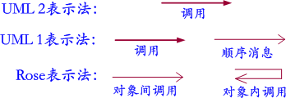
顺序图的主要元素: 调用

Slide 9
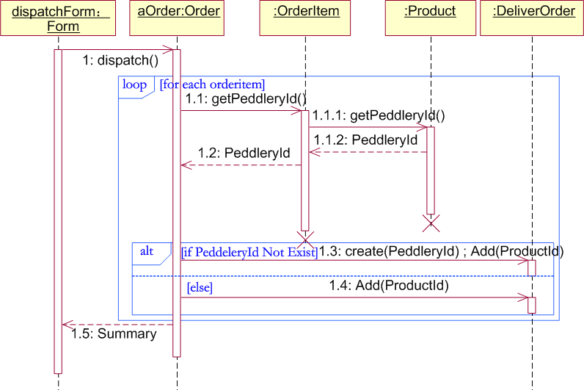
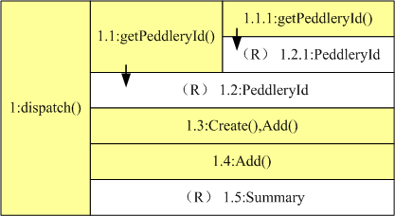
顺序图的主要元素
顺序编号：整个消息的传递过程就形成了一个完整的序 列，因此通过在每个消息的前面加上一个用冒号隔开的 顺序号来表示其顺序。除了顺序编号之外，还可以采用 嵌套方案：

Slide 10
顺序图的主要元素
循环与分支

Slide 11
2.2. 顺序图的建立
过程和步骤：
根据具体用况中的对象或参与者的交互语境，设置交互；
在顺序图上部列出所选的一组对象或参与者；
为每个对象和参与者设置生命线。
用消息箭线显式地标出交互中将被创建和撤消的对象；
在对象之间，标出消息进行传递的序列；
在对象生命线上，按对象操作的次序，排列各操作的激活 区间，若两个对象的操作执行属于同一控制线程，则接收者操 作的执行应在发送者发出消息之后开始，并在发送者结束之前 结束；
描述对象执行的操作功能、时间、范围约束；
可显式地表示消息的迭代或分支。
软件需求工程与UML建模
12

Slide 12
打电话的顺序图
s：打电话的人
：交换机
r：接电话的人
{b.receive Time-a.send Time<1秒}
a:拿起话筒
b:发拨号声
c:*拨号{时间<30秒}
设置标记，显式地表
示时间差的数值
接通线路
迭代
创建
：会话
使用 约束 指示 时间 间隔
阵铃
拿起话筒
连接s与r
<1秒
连接
连接

Slide 13
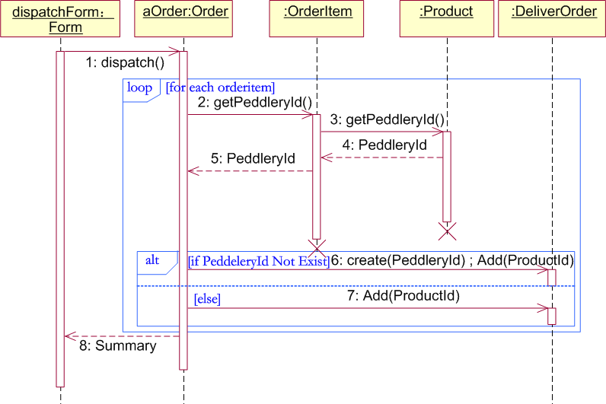
顺序图示例

Slide 14
顺序图示例
在dispatchForm（分发窗体）中，对于某个已支付的 Order进行分发时，就会调用该订单（一个Order类的实例对 象aOrder）的dispatch()方法
dispatch()方法将逐个调用该Order对应的所有OrderItem 对象的getPeddleryId()方法还获取供应商ID（PeddleryId）， 而OrderItem对象则是通过其所对应的Product对象来的 getPeddleryId()方法来获取供应商ID

Slide 15
顺序图示例
当Order的实例对象aOrder得到返回的PeddleryId 后，根据该值判断是否已经有相对应的 DeliverOrder对象，如果没有就创建它（调用 create(PeddleryId)），然后再将对应的Product添加 到这个DeliverOrder对象中。否则就直接添加到相 应的DeliverOrder对象中

Slide 16
面向对象分析与UML建模(4)
1. 动态模型
2. 顺序图
2.1. 顺序图概念与表示
2.2. 顺序图的建立
3. 协作图
3.1. 协作图概念与表示
3.2. 协作图的用途
4. 状态图
4.1. 状态图概念与表示
4.2. 状态图的建立
5. 活动图
5.1. 活动图概念与表示
5.2. 活动图应用
6. 建立动态模型示例

Slide 17
3.1. 协作图概念与表示
协作图Collaboration Diagram表示协同完成某行为对象之间的交 互，强调对象的消息结构，而忽略时间顺序。
协作图由对象，消息，链等构成。
对象：类的实例。对象是角色所属类的直接或间接实例，在 协作图中，一个类的对象可能充当多个角色。
消息：消息用来描述系统动态行为，它是从一个对象向另一 个或几个对象发送信息，或由一个对象调用另一个对象的操 作。
由三部分组成：发送者，接收者，活动。
链：表示两个或多个对象间的独立连接，是关联的实例。

Slide 18
协作图示例
c:Client
对象
1:create 2:setAction(a,d,o) 3:destroy
链
t:Transaction
p: ODBCProxy
2.1:setValues(d,3.4)
2.2setValues(a,”CO”)
消息

Slide 19
与前页协作图在语义上等价的顺序图
c:Client
p:ODBCProxy
<<create>>
t:Transaction
<< setAction(a,d,o) >>
<< setValues(d,3.4) >>
<<setValues (a”CO”)>>
<< destroy>>
顺序图和协作图表示相同的模型语义，可以把顺序 图和协作图从一种形式转换为另一中形式。但它们都可 以表示对方不能表示的某些内容。

Slide 20
3.2. 协作图的用途
可用于分析对象行为的控制线程，规划系统分布及测试用例
例：用协作图规划储蓄应用的行为：
确认的帐号
插卡
储蓄密码
撤消
储蓄金额 终止
确认的身份 确认操作 撤消请求 储蓄请求
帐户信息请求
银行 分理处
确认帐号
确认身份
ATM
用户界面
ATM
确认状态 储蓄状态 分配现金 打印帐 读卡信息 获得现金
打开帐户
权限限制 帐户类型 余额
撤消
储蓄关闭
储蓄初始化 认可卡
未认可
关闭帐户
柜员
帐户
确认信息

Slide 21
例：用协作图规划储蓄应用的行为：
2.1:verify accnt 2.2:verity PIN 2.3verity policy 3.1:with drawReq 4.1:deppositReq 4.2:acctInfoReq
1:card inserted 2:password deposit 3:withdraw 4:accntStatus 5:terminate
ATM
user
interface
ATM
Bank
2.1.1:valid accnt
2.2.1:valid PIN
2:open accnt 3:initialDeposit 1:authorizeCard 4:deauthorize 5:close accnt
verity Status deposit Status disppoense cash print AccntStar read CardInfo getCashAmnt
4.1.1:deposit 4.2.1:creditLimit 4.2.2:accntType 4.2.3:balance 4.2.4:withdraw 4.2.5:deposit close
Cashier
Account
Validation
Info

Slide 22
面向对象分析与UML建模(4)
1. 动态模型
2. 顺序图
2.1. 顺序图概念与表示
2.2. 顺序图的建立
3. 协作图
3.1. 协作图概念与表示
3.2. 协作图的用途
4. 状态图
4.1. 状态图概念与表示
4.2. 状态图的建立
5. 活动图
5.1. 活动图概念与表示
5.2. 活动图应用
6. 建立动态模型示例

Slide 23

状态图概念与表示
状态图State Transition：
表示对象事物的行为，描述了一个对象在其生命 期内响应事件所经历的状态序列以及对这些事件 所做出的反应。
状态图例：
KeyPress
ShutDown
Idle
Running
Finished

Slide 24
状态图遵循事物转换的规律
事物在生命期中都经历不同的状态；
事物在特定时刻总处于某确定的状态；
事物的状态变化总是由事件引起的；
事物状态的转化是即时的；
事件发生时事物需要采取相应的动作；
事物的状态转换总会遵照一定的规律的。

Slide 25
状态图的作用
分析对象上的所有状态，确定状态值（行为属性） 的范围，以及对应的操作，包括:
对象具有的稳定状态
保持稳定状态的动作行为
状态转换的触发事件
状态改变时发生的动作
对象的创建和消亡（必要时）
要点：
针对有明确生命阶段和复杂行为的对象，才有必要 建立状态图，用以分析行为属性和值域范围。

Slide 26
状态图的结构表示
状态图可以用组合状态表示其组织结构，表明由 两个或多个子状态构成的状态。
顺序子状态 并发子状态 嵌套子状态
子状态包括：
状态图结构例：
汽车驾驶状态图
点火状态图
传动状态图
加速状态图
刹车状态图
前进

Slide 27
状态图的结构表示示例
顺序子状态例： _{传动}
推至R 推至N
空挡
倒车
推至N
推至F
前进
升档
升档
降档
停
一档
二档
三档
降档
并发子状态例：
分发
准备好
do：支付现金
取走现金
设置
复位
取走卡
do：弹出卡

Slide 28
状态图的建立
建立策略：
考虑某对象在特定语境中的交互行为；
建立初始状态和终止状态；
从属性值的范围和条件考虑对象所在的稳定状态；
从对象的生命期开始，确定状态转换；
决定对象可能响应的事件；
用事件连接状态，给出事件名称、条件和动作。
描绘各状态进入或退出的动作及保持状态的动作。
从对象高层状态描绘可能的子状态（必要的时候）

Slide 29
面向对象分析与UML建模(4)
1. 动态模型
2. 顺序图
2.1. 顺序图概念与表示
2.2. 顺序图的建立
3. 协作图
3.1. 协作图概念与表示
3.2. 协作图的用途
4. 状态图
4.1. 状态图概念与表示
4.2. 状态图的建立
5. 活动图
5.1. 活动图概念与表示
5.2. 活动图应用
6. 建立动态模型示例

Slide 30
活动图概念与表示
活动图Activity Diagram：
描述系统的工作流程和并发行为，与状态图相比 它强调流程的控制而不是状态在事件下的变化。
活动图的作用：
描述业务过程，特别能较好地表示并发流程， 帮助理解涉及多个用况的工作流程
描述具体操作算法，与程序框图有相同的作用
活动图的概念接近结构化方法的流程图思想。

Slide 31
活动图元素
包括：
活动---流程中的任务执行单元
泳道---活动的区域划分
分支---活动转向的分支
分叉--- 并发控制流的分支
汇合---分叉后的合并
对象流---活动图中的控制流

Slide 32
活动图元素: 活动
◼活动图中的“活动” Activity
包括：动作状态Action State
活动状态Activity State
Calculate Total Cost
动作状态：没有内部转移和内部活动，是原子 的最小执行单元，作用是表示执行进入动作后转 向的状态，执行时间可以被忽略。
活动状态：可分解的、非原子的，并有一定持 续时间的执行单元。

Slide 33

活动图元素: 泳道
“泳道”swimlane：根据每项活动的职责，划分所有活动的责任区域
例：
Customer | Sales | Stockroom
Request Service Pay Collect Order | Take Order Deliver Order | Fill Order

Slide 34
活动图元素: 分支
◼活动图中的“分支”branch
在活动图中同一触发事件，可根据警戒条件转向 不同的活动，有两种表示方法：
例：
Calculate total cost
[Cost<$50] [Cost>=$50]
Calculate total cost
[Cost>=$50]
Get authorization
Charge customer`s account
Get authorization
[Cost<$50]
Charge customer`s
account
表示法1
表示法2

Slide 35
活动图元素: 汇合
◼活动图中的“分叉和汇合”fork and join
在活动图中同一控制流被两个或多个控制流替代且 并发，其转换点为分叉；汇合则与此过程相反。
例：
Process Order
分叉
Credit Account
Ship Order
汇合
Notify Customer

Slide 36

活动图元素: 对象流
◼活动图中的“对象流”
对象作为活动的输入或输出，对象流可表示对象与 活动之间的行为，对象流属于控制流。
Customer
Soft Engineer
Submit Defect
使用
创建
输出
Defect
输入
[Submitted]
Fix Defect
输出
Defect
改变了
对象状态
[Fixed]

Slide 37
活动图应用
◼用活动图对工作流建模
工作流建模：系统的业务过程的描述
用例图的局限性：
用例图是以系统的各独立功能为单位描述的，并不涉及到 整体业务过程，在进行系统分析时，有时需要对业务过程 进行必要的描述。
例：产品制造和发货过程在用例图中无法表示
Make Part
Manufacturing
ShipPart
Customer

Slide 38

活动图示例
例：用活动图描述产品制造和发货过程
Manufactuning Shipping
Customer
Part to Shipping
Package Part
do/Vefiry Quality exit/Give to shipping
enty/Wrap Part do/Verify Adress
Weight Package
[Weight >=5 lb]
Ship Next Day entry/Apply shipping Label
exit/Send to Customer
[Weight <= 5 lb]
Ship Second Day Air
entry/Applying shipping Label exit/Send to Customer

Slide 39
用活动图对具体操作建模
用活动图描述具体算法，类似于结构化分析时的 流程图
例：Line类的求直线焦点的算法
[slope=1.slope]
return Point(0,0)
[slope!=1.slope]
x=(1.delta-delta)/(slope-1.slope)
y=(slope*x)+delte
return Point(x,y)

Slide 40
面向对象分析与UML建模(4)
1. 动态模型
2. 顺序图
2.1. 顺序图概念与表示
2.2. 顺序图的建立
3. 协作图
3.1. 协作图概念与表示
3.2. 协作图的用途
4. 状态图
4.1. 状态图概念与表示
4.2. 状态图的建立
5. 活动图
5.1. 活动图概念与表示
5.2. 活动图应用
6. 建立动态模型示例

Slide 41
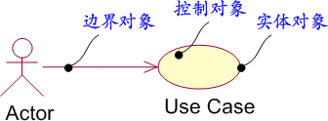
建立动态模型示例
从一个用例中抽取三类对象的方法：

Slide 42
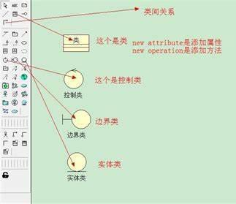
建立动态模型示例
将应用边界类、控制类和 实体类
边界类 ：描述外部参与者与 系统之间的交互
实体类：存储和管理系统内 部的信息(持久存储体的信息)
控制类：描述一个用例所具 有的事件流控制行为，控制 一个用例中的事件顺序

Slide 43
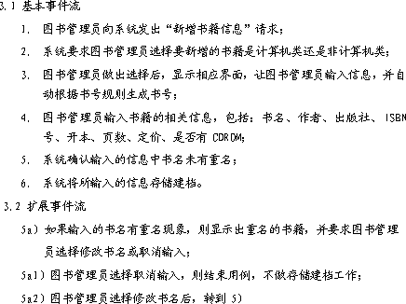
从事件流开始

Slide 44
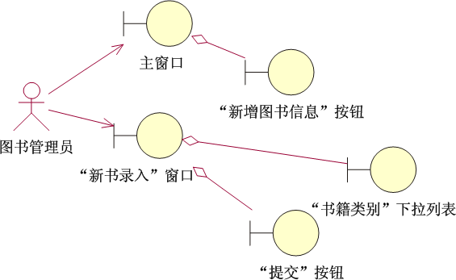
寻找边界对象
图书管理员向系统发出“新增书籍信息”请求——主窗 口、“新增书籍信息”按钮
系统要求图书管理员选择要新增的书籍是计算机类还是 非计算机类——书籍类别列表框。
图书管理员做出选择 后，显示相应界面， 让图书管理员输入信 息，并自动根据书号 规则生成书号—— “新书信息录入”窗口 及辅助的“提交”按钮

Slide 45
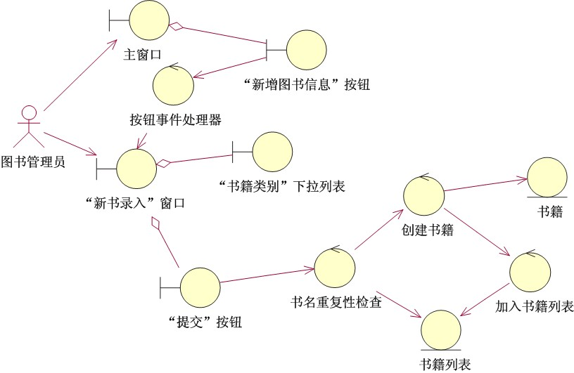
寻找控制对象和实体对象
根据事件流中的步骤5，以及扩展路径的描述， 就可以在原图上增加相应的控制对象，得到更 进一步的分析图
软件需求工程与U
ML建模

Slide 46
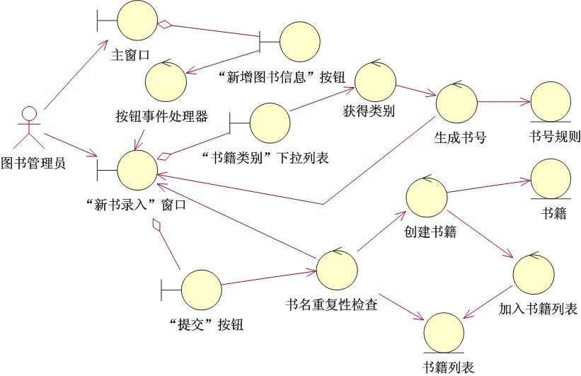
寻找控制对象和实体对象
新添两个逻辑：一是基本事件流中的步骤2、3要求根据 用户选择的类别，自动获得书号；二是当书名重复性检 查没有通过（有重名），则应返回要求其重输入

Slide 47
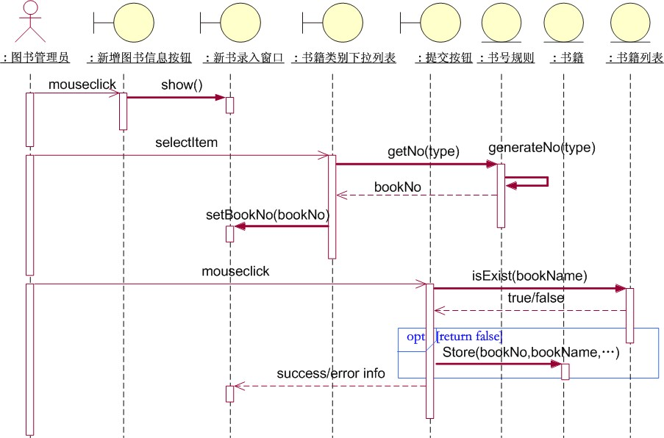
构建交互模型: 顺序图

Slide 48
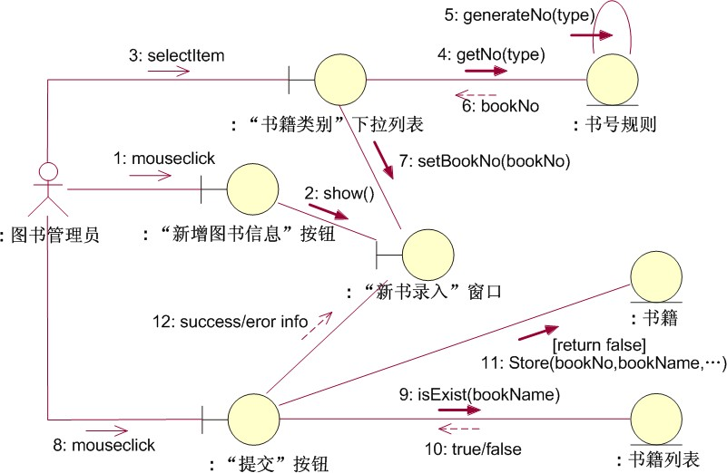
转换成协作图

Slide 49
本节小结
系统行为建模
交互图
顺序图
协作图
状态图
活动图

